Slide 1

اللغة العربية / الصف الأول
ثَعْلوبٌ مُمَثّلٌ بارعٌ
الوعي الصوتي ( الحركات القصيرة الثّاء )
إعداد أحلام فوزي
مدرسة وروضة الجوري 2022
مديرة المدرسة / هند الكعبي

Slide 2

اليــوم :
التاريخ :

Slide 3


الحضور والغياب

Slide 4

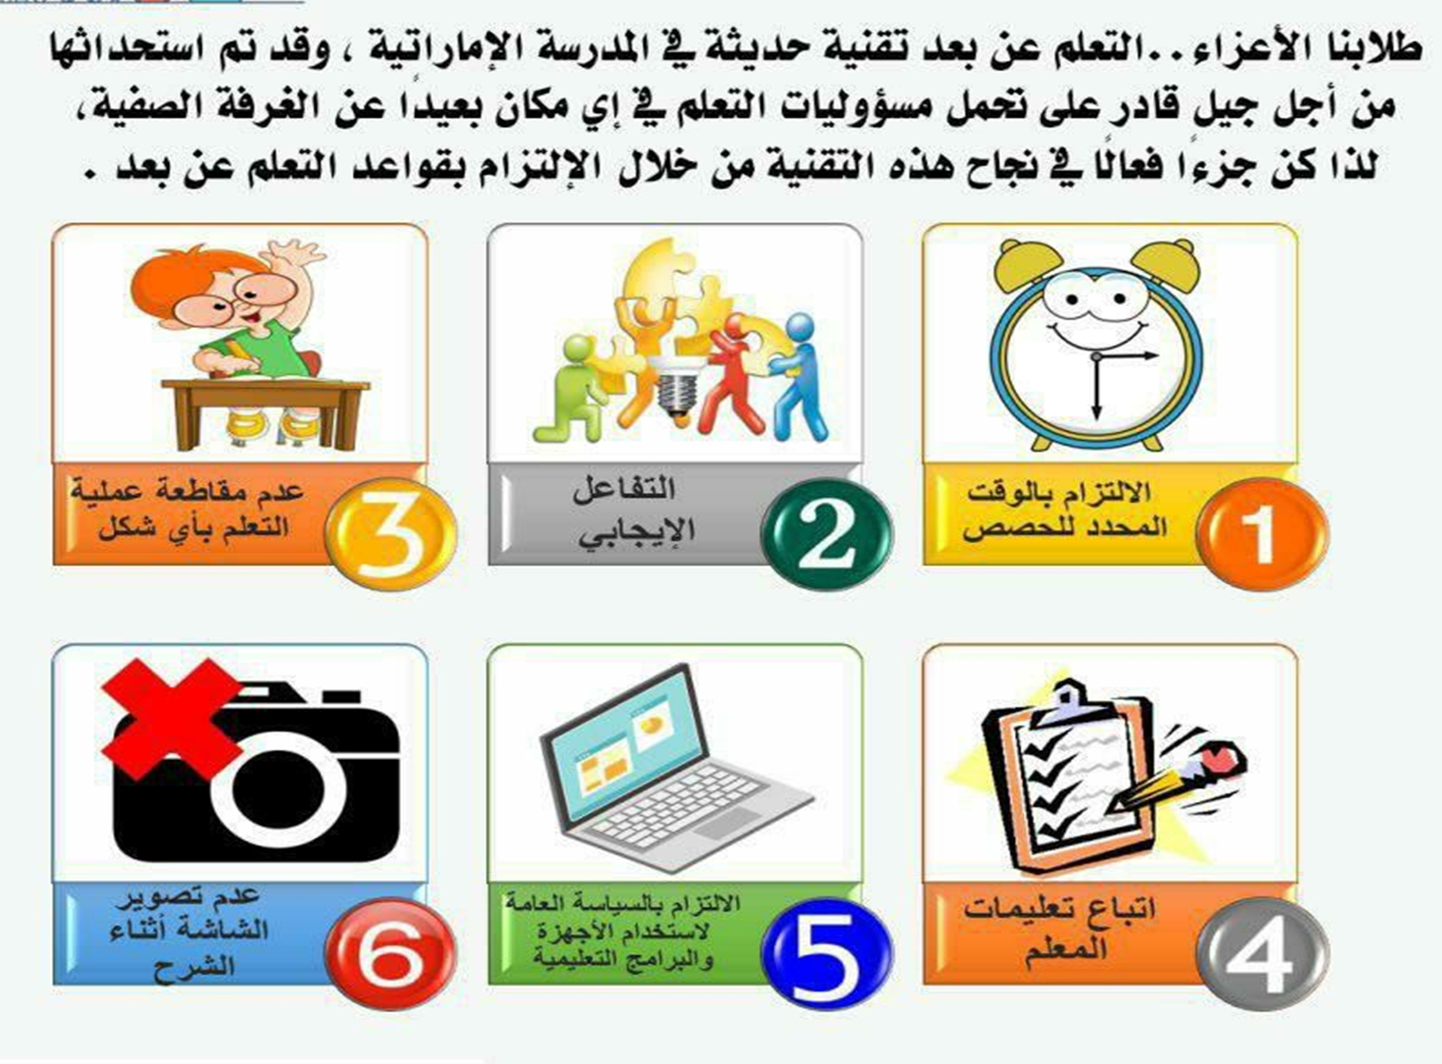
قوانين التعلم عن بعد

Slide 5
سأتعلم اليوم :
أقرأ الكلمات المألوفة والمتكررة قراءة سريعة وصحيحة .
أعرف الحركات القصيرة لحرف ( ث) وأنطقها نطقا صحيحا

Slide 6

الروتين اليومي
الكلمات المتكررة / لعبة العجلة الكبيرة
5 دقائق

Slide 7
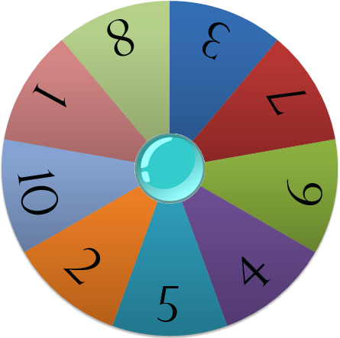

لعبة العجلة الكبيرة
1
2
3
4
5
6
7
8
9
10
اجعل العجلة تدور

Slide 8



ثابَ

Slide 9
ثـومٌ

Slide 10
ثَوبٌ

Slide 11
ثــا

Slide 12
ثُعْـبان

Slide 13
ثَـوْرٌ

Slide 14
ثَعْـلوبٌ

Slide 15
ثَعْـلَبْ

Slide 16
التهيئة الحافزة
حرف الثّـاء / منصة مدرسة
3 دقائق

Slide 17
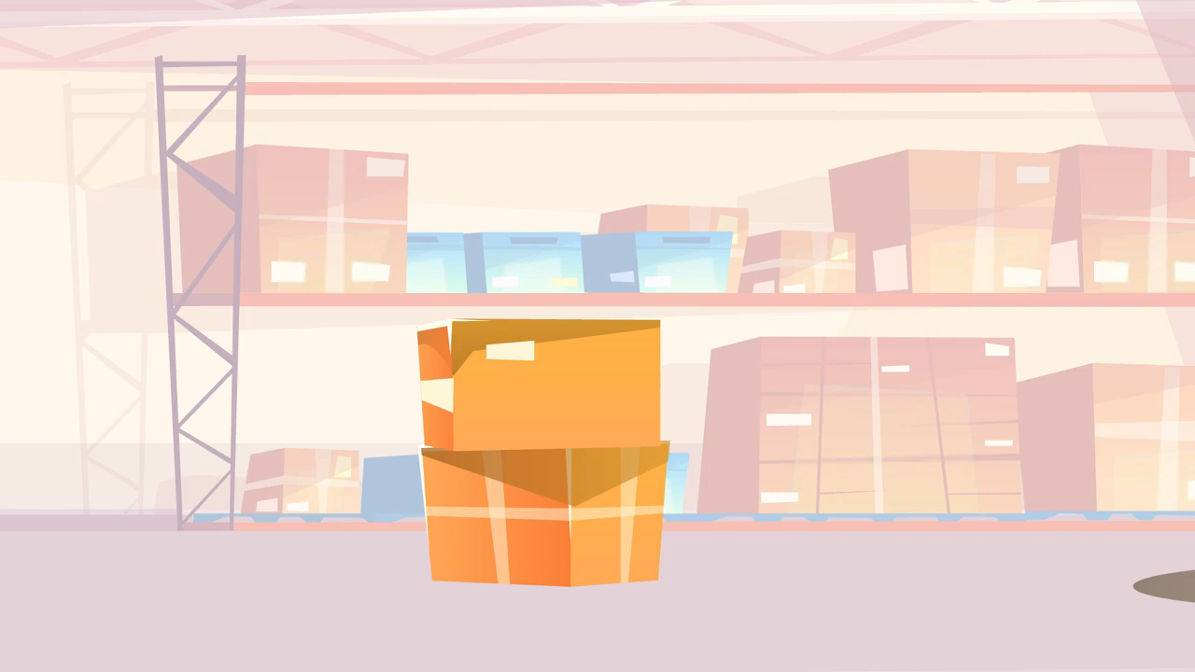

Slide 18
الجلسة القرائية
النّص القرائي ( ثَعْلوبٌ مُمَثّلٌ بارعٌ )
10 دقيقة

Slide 19


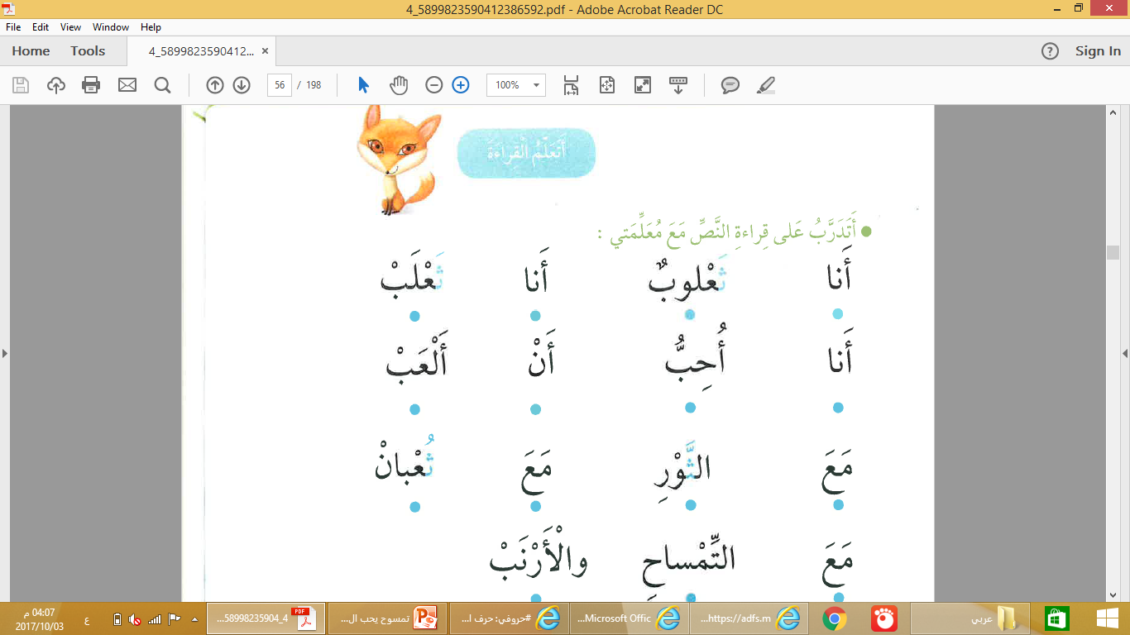

Slide 21


Slide 22
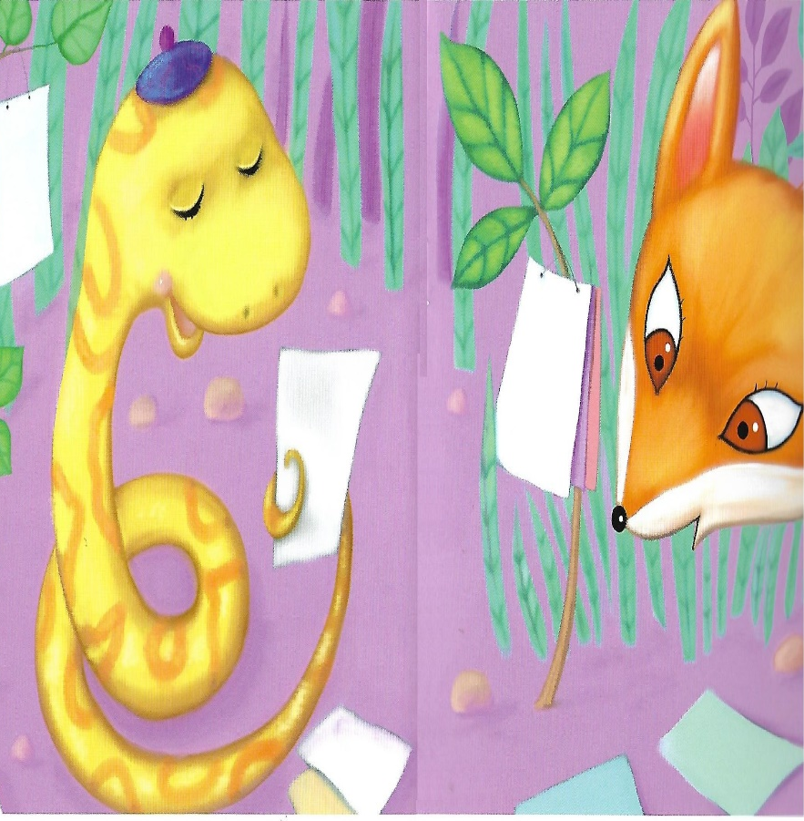
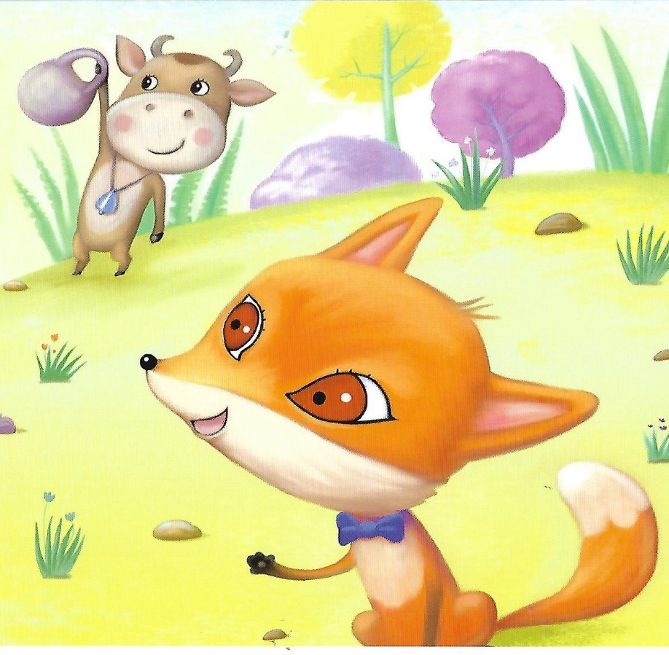

Slide 23
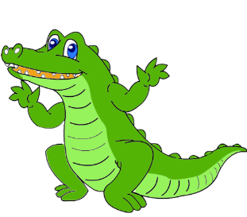

Slide 24
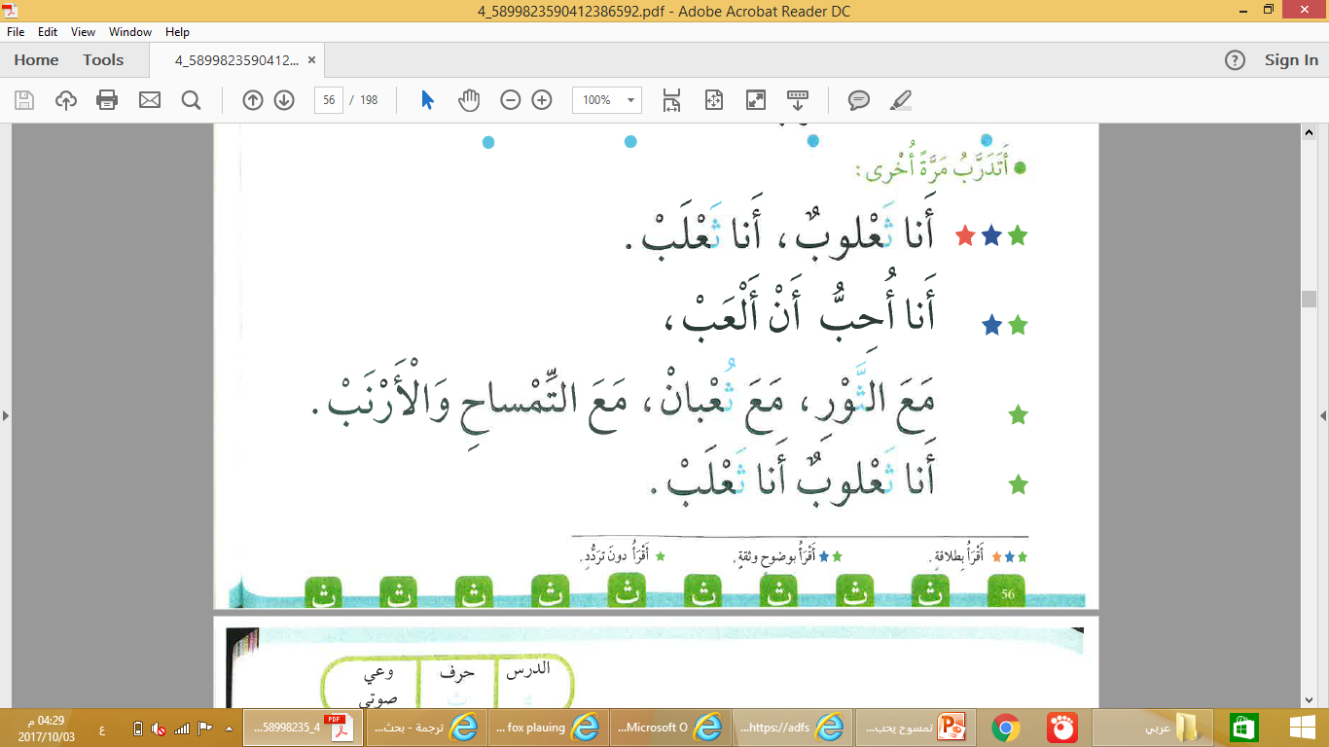

Slide 25
صوت الحرف مع الحركات القصيرة
ثَ ، ثُ ، ثِ
12 دقيقة

Slide 26


Slide 27

ثِ
ثُ
ثَ

Slide 28

أسْتمع و أُمَيِّزُ الصَّوْتَ الْقَصيرَ لِحَرْفِ (ث) :-
ثِــ
ثُــ
ثَـــ

Slide 29
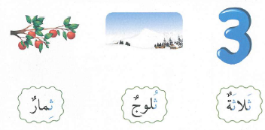
ثِــ
ثَـــ
ثُــ

Slide 30
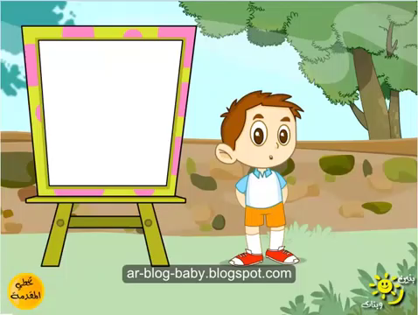
الأصوات القصيرة لحرف الثّاء

Slide 31
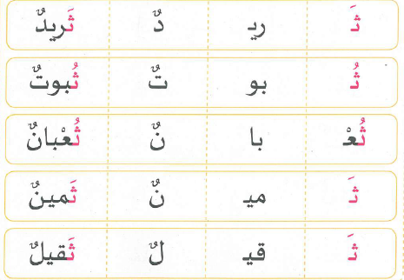
اقرأ

Slide 32
التجريد الشفوي- الحركات القصيرة
أنشطة كتاب الطالب
10 دقيقة

Slide 33
أصل الصورة بصوت الحرف المناسب في العمود المقابل :-

Slide 34
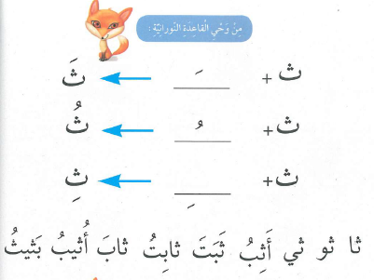

Slide 35
  بطاقة الخروج
5 دقائق

Slide 36


أضع علامة في المربع المناسب لشكل الحرف في الكلمة :
ثِـ
ثُـ
ثَـ
ثـياب
ثِـ
ثُـ
ثَـ
ثـلوج
ثِـ
ثُـ
ثَـ
ثـمر

Slide 37
  الواجب المنزلي

Slide 38
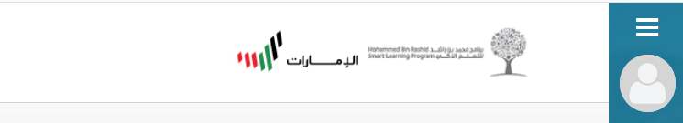


نَقْرَأُ النص القرائي – ثعلوب ممثل بارع
حل أنشطة حرف ( ث ) في كتاب النشاط أدرس في البيت

Slide 39

إلى اللقاء في الحصة القادمة

